Slide 1
IN2P3
Exercices de Prospective 2020-30 « Accélérateurs & instrumentation associée »
Jean-Luc Biarrotte
20/01/2020

Slide 2
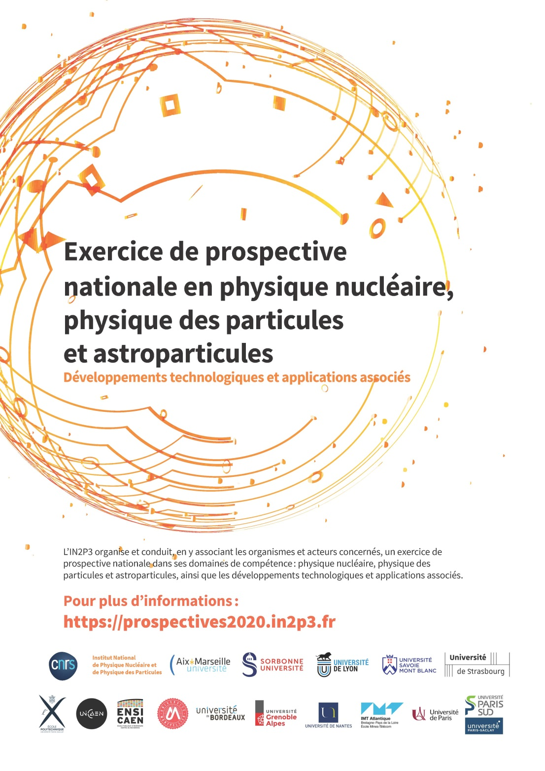
Exercices de prospective nationale
Une des missions de l’IN2P3 est d’organiser et de conduire, en y associant les organismes et acteurs concernés, des exercices de prospective nationale dans ses domaines de compétence: physique nucléaire, physique des particules et astroparticules, développements technologiques et applications associés.
Cf. https://prospectives2020.in2p3.fr/

Slide 3
Processus et Calendrier
Présentations et discussions lors des 10 séminaires thématiques
GT09
GT10-11-12
Synthèse par chaque GT (<=5pages)
Colloque de restitution puis document final (-> comité de supervision, tutelles et ministère)
Collecte des inputs par les 13 Groupes Thématiques (GT)
GT07
GT06
GT03
GT04
GT08
GT02
GT13
Colloque de restitution: « Giens » 19-23/10
GT05
GT01
Juil.
Août
Sept.
Oct.
Nov.
Dec.
Jan.
Fév.
Mars
Avril
Mai
Juin
Juil.
Août
Sept.
Oct.
Nov.
2019
2020

Slide 4
Séminaire thématique GT07 ‘Accélérateurs…’
Ce séminaire aura pour objet de discuter nos activités de R&D envisagées ainsi que nos idées de construction de futurs accélérateurs. Ces discussions contribueront à définir les objectifs et priorités stratégiques de la discipline pour la période 2020-2030.
Séminaire, mode d’emploi:
Les talks ont été choisis sur la base de vos contributions
Focalisez svp sur les éléments importants (à inscrire dans la synthèse de 5 pages)
Respectez impérativement votre temps de présentation svp, pour laisser le temps à la discussion, merci!

Slide 5
Séminaire thématique GT07 ‘Accélérateurs…’
Programme: https://indico.in2p3.fr/event/19783/
Pensez à uploader vos présentations à l’avance, merci!

Slide 6
Merci de votre attention et bon séminaire ! Le CoPil GT07 (Jean-Luc Biarrotte, Rodolphe Clédassou, Brigitte Cros, Angeles Faus-Golfe, Luc Perrot)

